Slide 1
Boletín de Monitoreo de Mercados Energía y Gas Dic de 2021 – Feb de 2022
CNO
Superintendencia Delegada para Energía y Gas Combustible Mayo de 2022, Bogotá D.C.

Slide 2
Gas Natural

Slide 3
Seguimiento a producción y demanda nacional
Producción real de gas natural por región
Demanda de gas natural por sector de consumo

Slide 4
Seguimiento a inventarios e inyección de GNI
42%

Slide 5
Seguimiento disponibilidad infraestructura de producción
Principales eventos programados en la infraestructura de producción
Distribución de mantenimientos programados en la infraestructura de producción

Slide 6
Energía Eléctrica

Slide 7
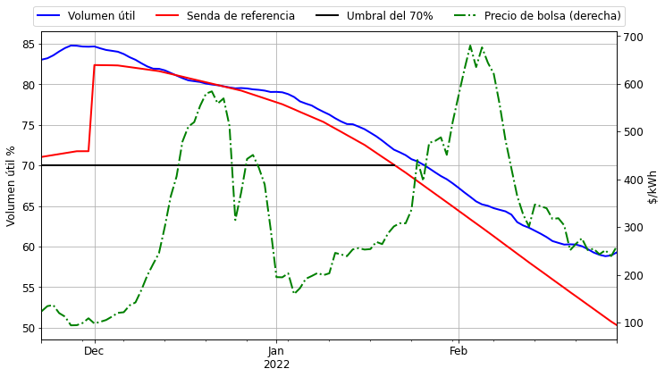
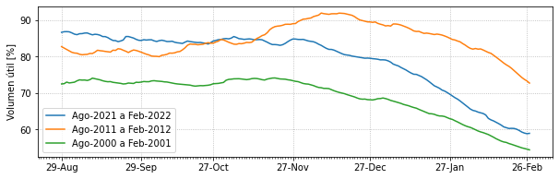
Nivel de embalse agregado
Para el periodo de análisis el volumen útil agregado no presenta niveles críticos o mínimos respecto a sus análogos
Su comportamiento es correspondiente con la tendencia histórica hacia la baja para los meses de diciembre a febrero.
Durante todo el periodo de análisis, el volumen útil se encontró por encima de la senda de referencia (CREG 210 de 2021)

Slide 8
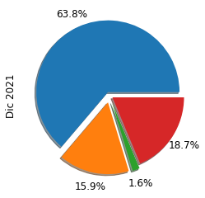
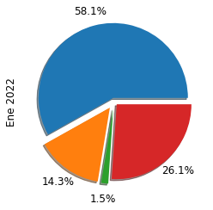
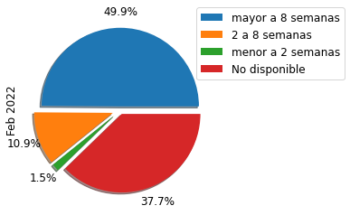
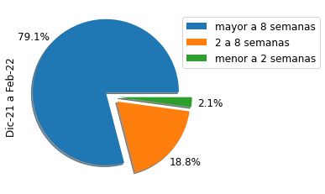
Nivel de embalse agregado - Distribución
durante todo el periodo de análisis (Figura 74), el volumen útil se encontró por encima de la senda de referencia que rige para el periodo
Distribución del volumen útil disponible durante el periodo
Distribución del volumen útil para cada mes
Durante diciembre, más de 63% del volumen útil se encontraba en embalses con capacidad de regulación mayor a 8 semanas, y el 16% se encontraba en embalses con capacidad de regulación de 2 a 8 semanas.

Slide 9
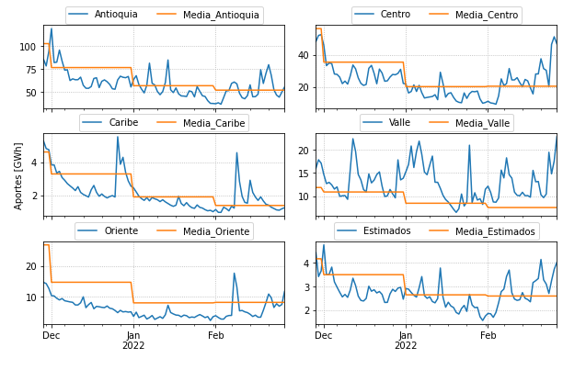
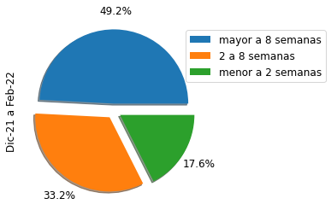
Aportes hídricos
Las regiones con mayores aportes: Antioquia (entre 52 y 67 GWh-día); Centro y Valle (entre 12 y 28 GWh-día).
Diciembre fue el mes donde se registró el mayor volumen de aportes
durante el periodo, cerca de la mitad de los aportes hídricos fueron recibidos por plantas con embalses de regulación superior a 8 semanas.

Slide 10
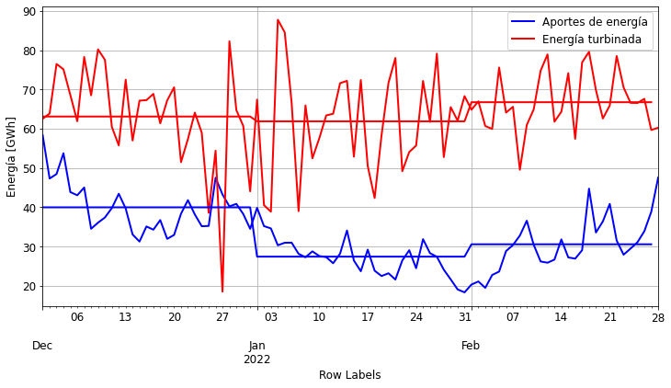
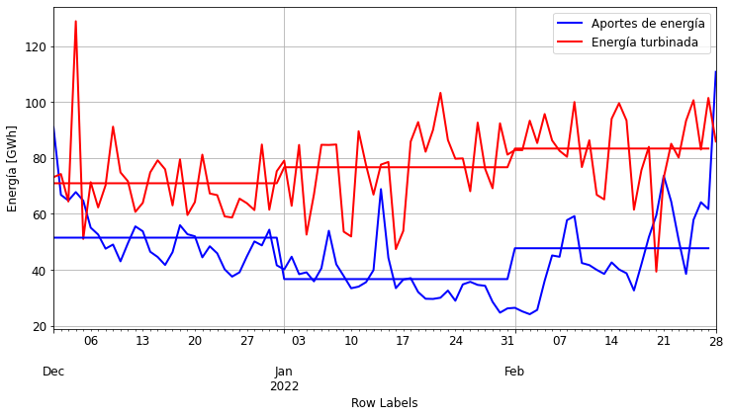
Nivel de embalse agregado vs generación
Energía turbinada vs aportes hídricos.
Plantas con embalses de regulación de 2 a 8 semanas
Plantas con embalses de regulación mayor a 8 semanas
En ambos casos que los niveles de energía turbinada son mayores que los aportes recibidos

Slide 11
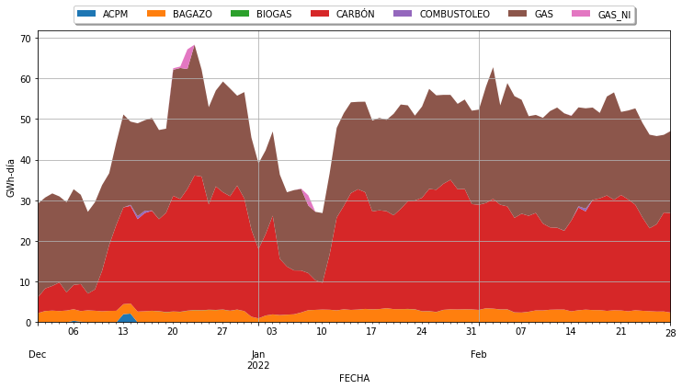
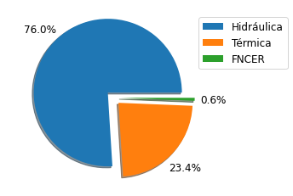
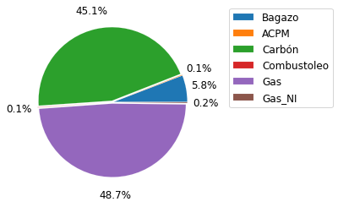
Atención de la demanda
Participación de la generación total por tipo de recurso:
El promedio diario de generación con gas natural nacional estuvo en 23 GWh-día y en 22 GWh-día para la generación con carbón.
Se destaca un pico de generación térmica en diciembre
En el total térmico, la participación de GN decreció en un 21% respecto al trimestre de septiembre a noviembre del 2021 cuando alcanzo el 73.1 % del total.
El decrecimiento en la participación de GN se compensó con un crecimiento de la generación con carbón que paso de 18.8% en el trimestre de septiembre a noviembre del 2021 a un 45.1%.

Slide 12
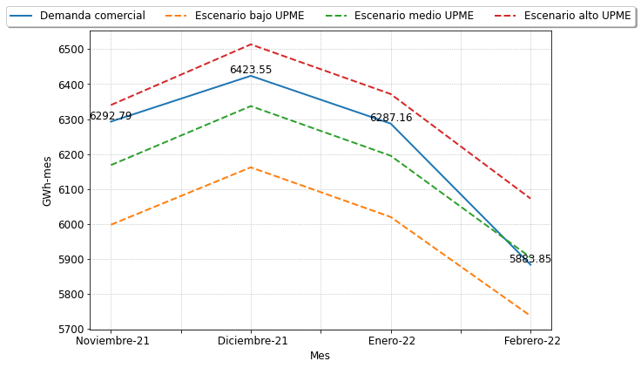
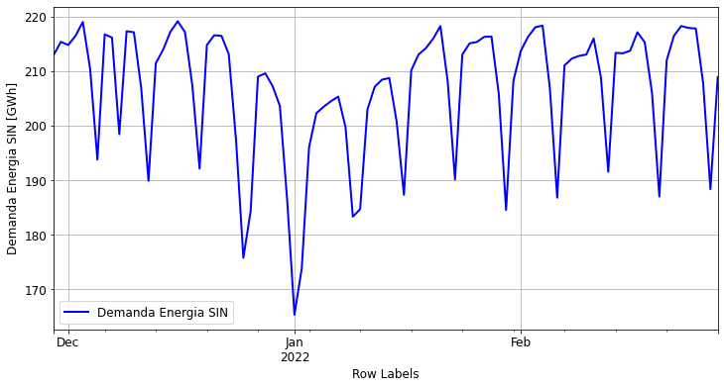
Demanda
Demanda real supera el escenario medio proyectado de la UPME en 1.3% en diciembre del 2021 y enero del 2022, para febrero la demanda del SIN y la proyección del escenario medio son similares.
La demanda decrece hacia el final de diciembre y las primeras semanas de enero, con un comportamiento típico para esta época del año.

Slide 13
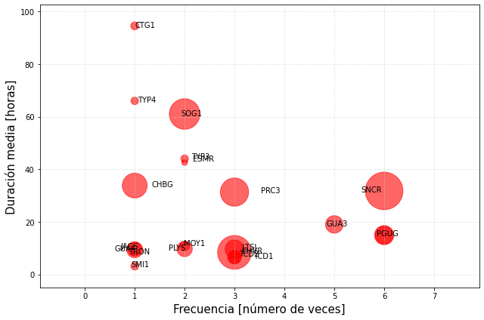
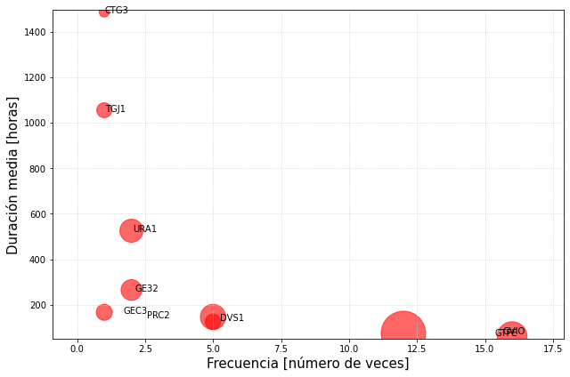
Indisponibilidad en la infraestructura de energía eléctrica (mtto)
Las plantas térmicas presentan mayores duraciones de los mantenimientos con menores frecuencias
Las plantas hidroeléctricas tienen mayor frecuencia de eventos de mantenimiento, con menor duración

Slide 14
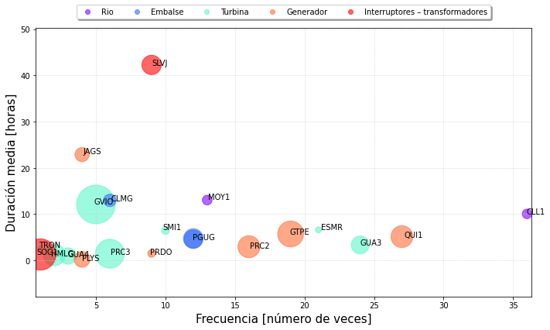
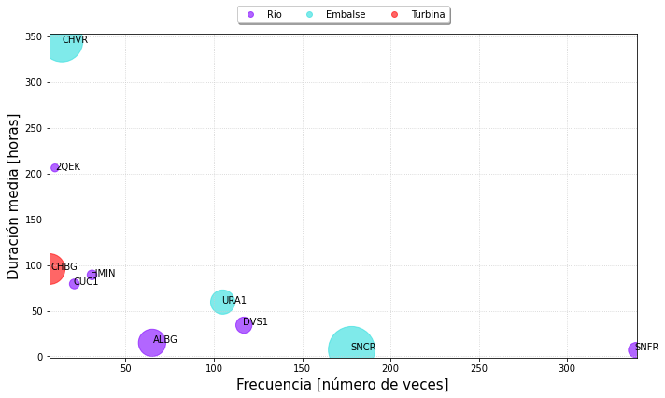
Indisponibilidad en la infraestructura de energía eléctrica
Los eventos por embalses o por turbinamiento son los que comprometen la mayor capacidad de generación. Por su frecuencia y duración media, son los de mayor impacto durante el periodo.
Por frecuencia, los eventos por Río (recurso) son los de mayor impacto
Por duración media, los eventos en interruptores o el sistema de transformación son los de mayor impacto
Evento | Capacidad involucrada | Frecuencia | Duración media
Río | 1018 MW | 632 | 0.7 h
Embalse | 3310 MW | 327 | 1.3 h
Turbina | 3484 MW | 79 | 1.6 h
Generador | 1793 MW | 79 | 0.4 h
Transformador | 1134 MW | 10 | 4.3 h

Slide 15
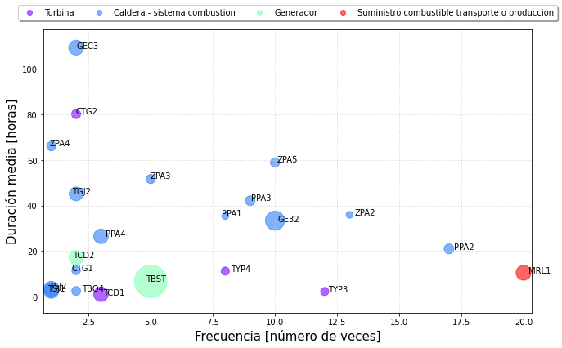
Indisponibilidad en la infraestructura de energía eléctrica
Evento | Capacidad involucrada | Frecuencia | Duración media
Turbina | 319 MW | 25 | 3.8 h
Caldera | 1592 MW | 86 | 6.3 h
Generador | 948 MW | 7 | 3.4 h
Combustible | 446 MW | 22 | 99 h
Los eventos por caldera o en sistemas de combustión son los que comprometen la mayor capacidad de generación. Por frecuencia y duración media, son los de mayor impacto para el sistema durante el trimestre.
Por duración media, los eventos por suministro de combustible o transporte son los de mayor impacto.
Por la magnitud de la capacidad involucrada, se destacan las indisponibilidades en las plantas de Tebsa (5 eventos) y Gecelca 32 (10 eventos).

Slide 16
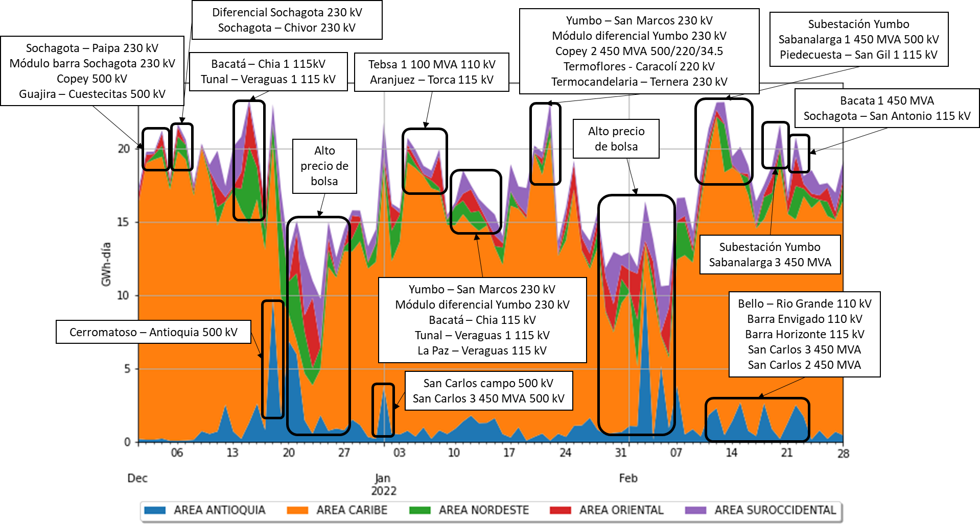
Generación fuera de mérito en el trimestre

Slide 17
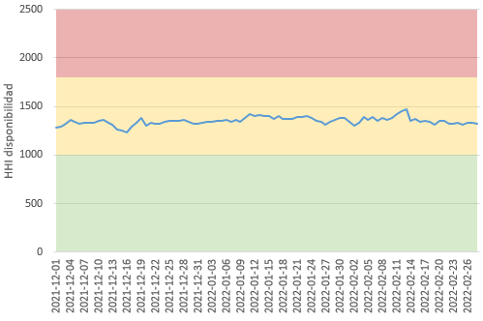
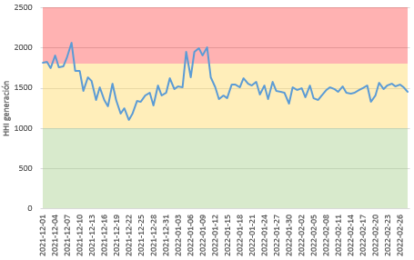
HHI
HHI disponibilidad
HHI | Promedio | Min | Max
Disponibilidad real | 1349,53 | 1235,66 | 1471,02
Generación real | 1525,85 | 1100,15 | 2006,02
HHI Generación real
Porcentaje de participación en las fijaciones por agente
 | EPM | ISAGEN | EMGESA | CHIVOR | CELSIA | GECELCA | TEBSA | OTROS
dic-21 | 12,63% | 20,83% | 38,71% | 20,83% | 3,23% | 0,81% | 1,34% | 1,61%
ene-22 | 16,26% | 26,61% | 36,16% | 9,41% | 8,60% | 0,67% | 0,00% | 2,28%
feb-22 | 17,71% | 25,45% | 41,67% | 0,00% | 11,61% | 0,15% | 2,68% | 0,74%
Fuente: Elaboración propia a partir de datos Sinergox-XM

Slide 18
Fijaciones y precios marginales
Participación en las fijaciones por agente
Tres agentes fijaron mas del 70% de los precios en el MEM durante el periodo.
Fuente: Elaboración propia a partir de archivos de despacho ideal XM

Slide 19
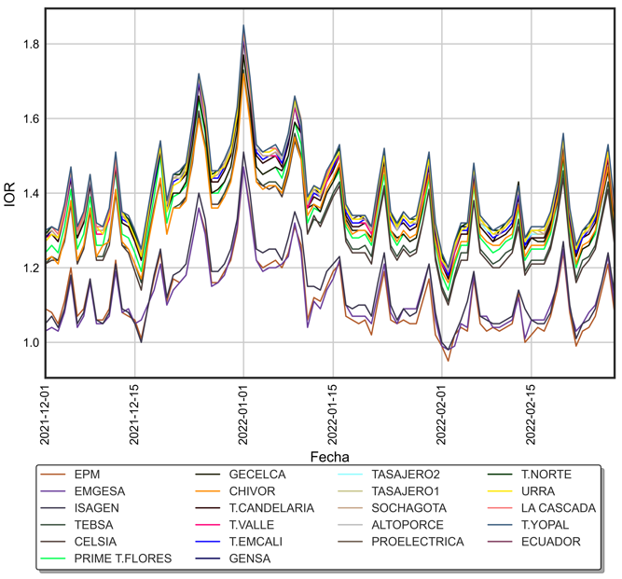
Índice de Oferta Residual
EPM, ISAGEN y EMGESA tuvieron IOR menor a 1 en varias oportunidades.
Fuente: Elaboración propia a partir de archivos de despacho ideal XM

Slide 20
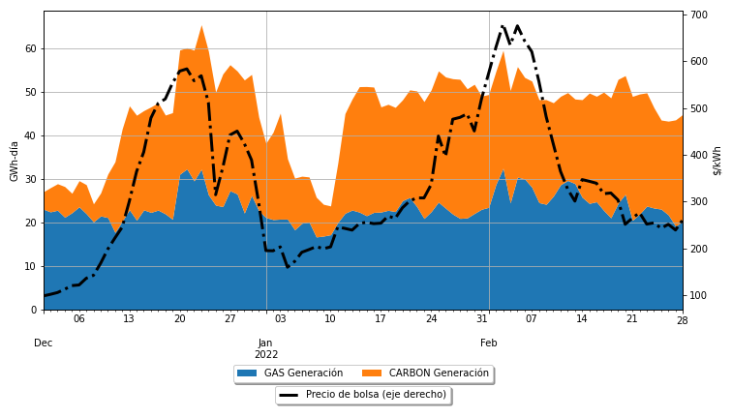
Generación térmica gas y carbón observada
Fuente: Elaboración propia a partir de archivos de ofertas diarias de XM
Se observa que el gas se mantuvo estable en la participación; el carbón aumenta su participación a mediados de dic
Y disminuye a finales de diciembre y retoma después del 10 de enero y se mantiene hasta finalizar análisis

Slide 21
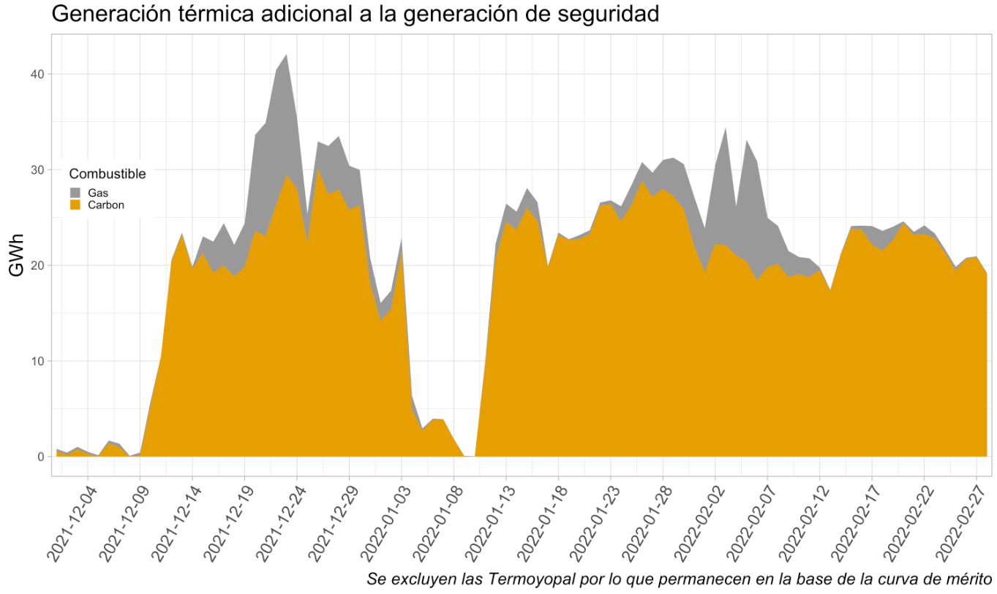
Generación térmica de carbón y gas adicional a la generación de seguridad
La mayor parte de la generación extra en el sistema, es decir, la que desplazó efectivamente a plantas hidroeléctricas, corresponde a las térmicas a carbón.

Slide 22
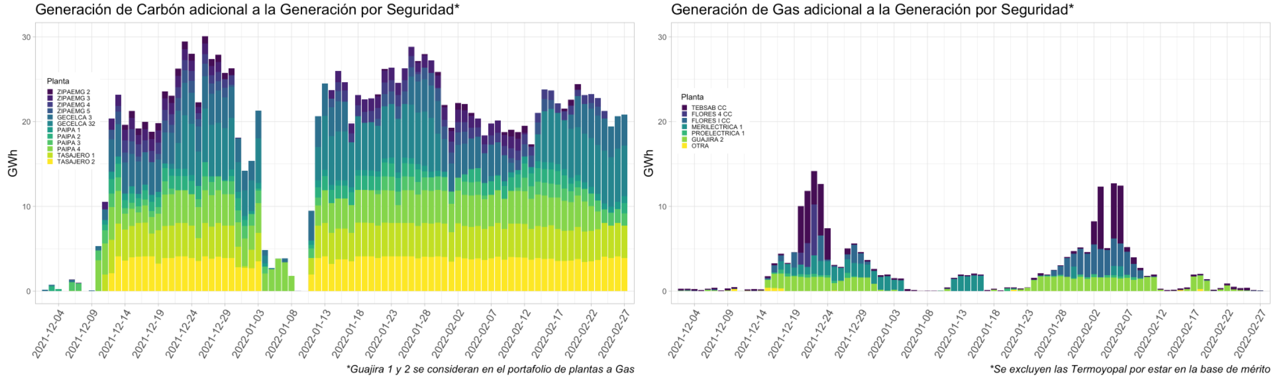
Generación térmica de carbón y gas adicional a la generación de seguridad
En momentos en que el PB superó $200/kWh el sistema logró incorporar una generación extra de carbón (respecto a sus niveles de generación por seguridad) entre 20 y 30 GWh/día
La generación extra de gas solo supera los 6 GWh/día durante 5 días en diciembre (entre el 20 y 24) y 4 días de febrero (2, 3, 5 y 6)

Slide 23
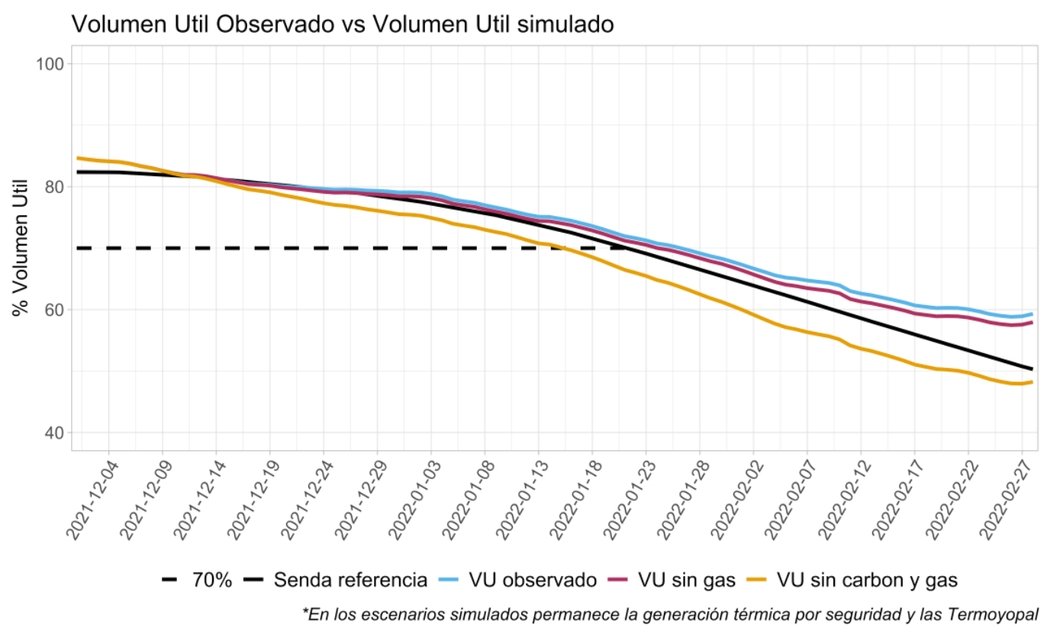
VU estimado si no hubiese entrado la generación extra de gas
La senda observada solo toco la senda de referencia durante tres días a mediados de diciembre, y a partir de la publicación de la resolución CREG 210 de 2021, la senda observada siempre fue superior
La generación extra de gas tuvo poco aporte en incrementar los niveles de volumen útil.
La generación a carbón cumplió el papel de mantener el volumen útil del sistema por encima de la senda de referencia

Slide 24
Superintendencia de Servicios Públicos Domiciliarios
Carrera 18 No. 84-35
PBX: (57-1) 691-3005 sspd@superservicios.gov.co www.superservicios.gov.co
Bogotá D.C., Colombia
Gracias

